Slide 1
Graduatoria di mobilità

Slide 2
Sintesi dei movimenti
Portalettere
51 risorse dalla graduatoria dei Full Time
20 risorse dalla graduatoria dei Part Time
Lavorazioni Interne - Smistamento
24 risorse dalla graduatoria dei Full Time
5 risorse dalla graduatoria dei Part Time
Totale
100 movimenti

Slide 3
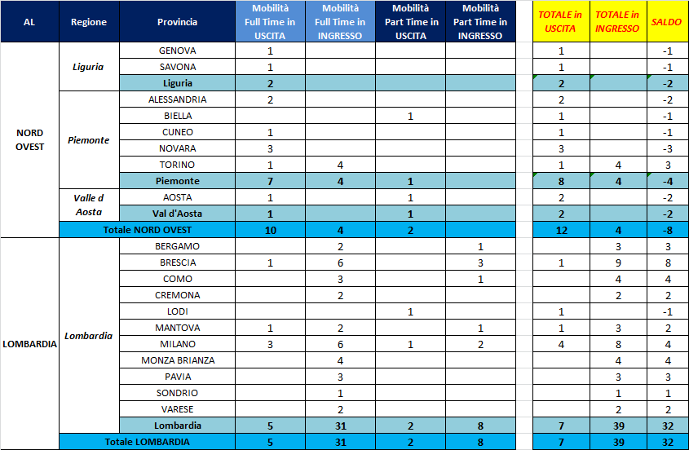
Dettaglio movimenti Graduatoria Portalettere (1/4)

Slide 4
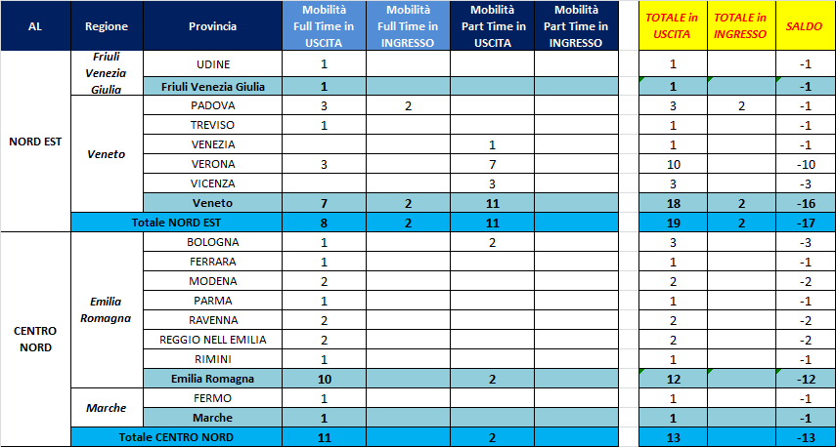
Dettaglio movimenti Graduatoria Portalettere (2/4)

Slide 5
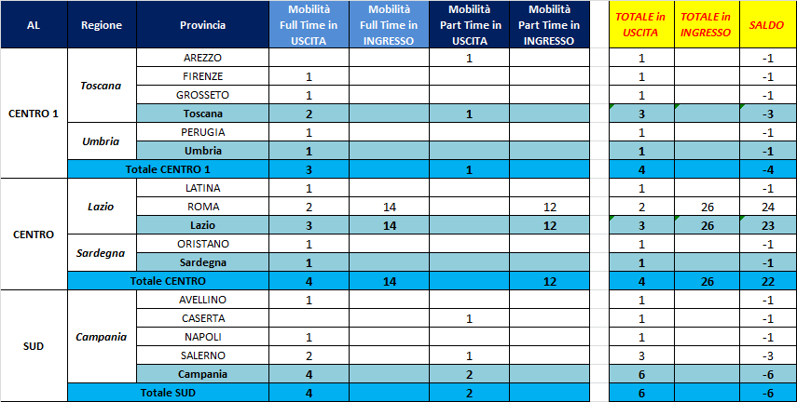
Dettaglio movimenti Graduatoria Portalettere (3/4)

Slide 6
Dettaglio movimenti Graduatoria Portalettere (4/4)

Slide 7
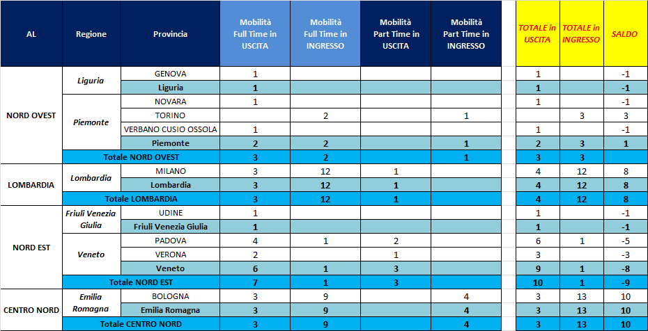
Dettaglio movimenti Graduatoria Lavorazioni Interne – Smistamento (1/2)

Slide 8
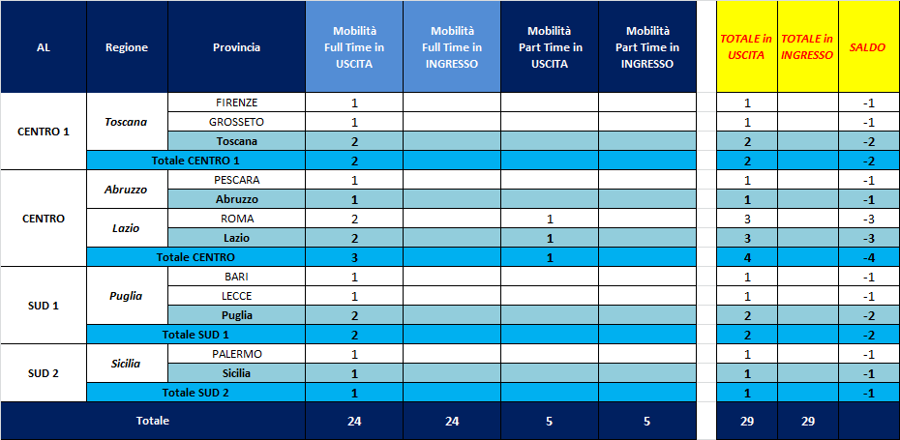
Dettaglio movimenti Graduatoria Lavorazioni Interne – Smistamento (2/2)

